Slide 1
描画エンジン開発Ⅰ・Ⅱ
UNIT02

Slide 2
授業内容
グラフィックスデバイス上の座標系(NDC)について
ポリゴンの描画するまでの流れ
スプライトクラスの作成

Slide 3
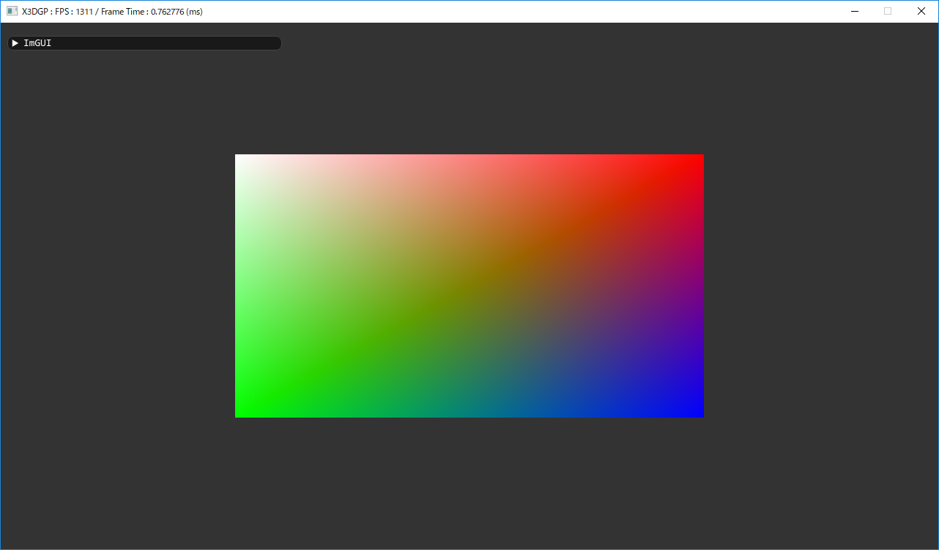
実行結果

Slide 4
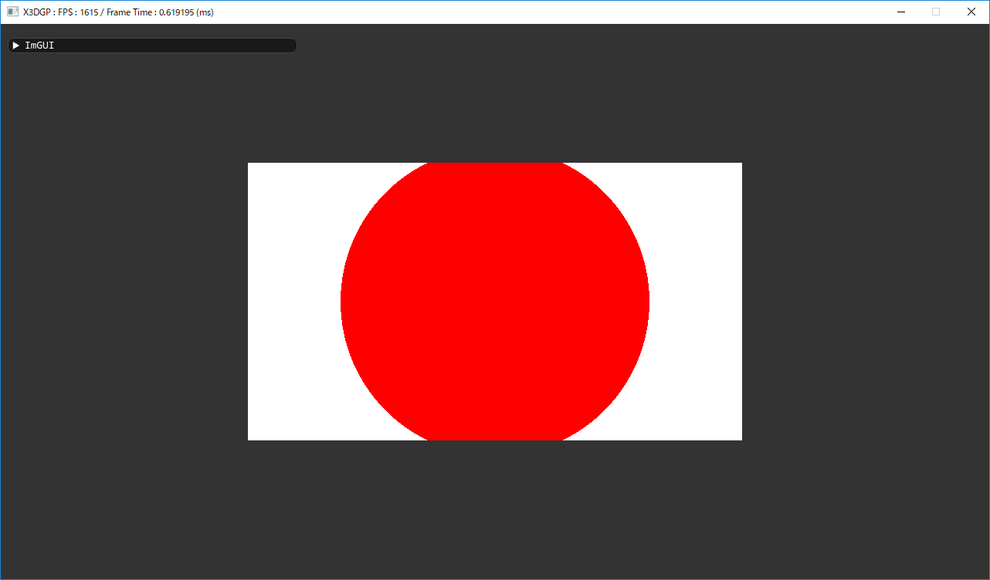
実行結果

Slide 5
ポリゴンを描くために必要なもの
頂点データ
座標、色などのポリゴンを構成するために必要な情報
入力レイアウト
頂点データにどのような情報があるか定義し、シェーダーに教えるやつ
頂点シェーダー
頂点データを受け取ってスクリーン座標に変換する計算をする
ピクセルシェーダー
ポリゴンの色をピクセル単位で計算する
描画ステート
ポリゴンの表示方法や奥行比較方法などの様々な設定をする 今回はラスタライザステートを設定する

Slide 6
描画パイプライン
Window
Device
DeviceContext
これを実行するために 必要な手続きをする
SwapChain
Front Buffer
Buck Buffer
RenderTargetView
Draw()
Depth Stencil Buffer
DepthStencilView

Slide 7
描画パイプライン
Device
CreateBuffer()
CreateInputLayout()
CreateVertexShader()
CreatePixelShader()
CreateRasterizerState()
VertexBuffer
InputLayout
VertexShader
PixelShader
RasterizerState
GPUに渡すための必要なオブジェクトを Deviceが作る

Slide 8
描画パイプライン
DeviceContextが これから描画するための データ・情報を GPUに渡す
Device
CreateBuffer()
CreateInputLayout()
CreateVertexShader()
CreatePixelShader()
CreateRasterizerState()
VertexBuffer
InputLayout
VertexShader
PixelShader
RasterizerState
必要なデータ・情報を GPUに渡したら 描画命令を実行する
DeviceContext
SetVertexBuffer()
SetInputLayout()
SetVertexShader()
SetPixelShader()
SetRasterizerState()
SetPrimitiveTopology()
Draw()

Slide 9
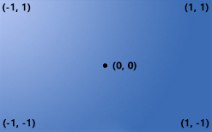
グラフィックスデバイス上の座標系(NDC)
Notes:
Normalized Device Coordinate

Slide 10
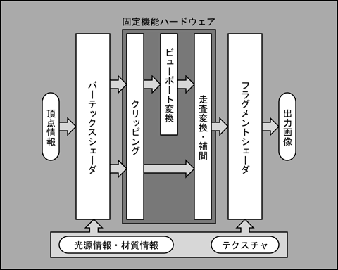
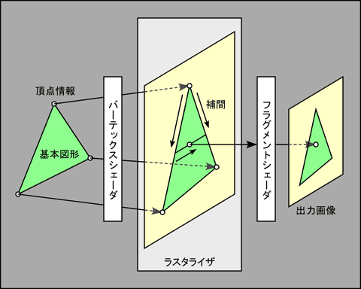
ポリゴン描画の流れ
※フラグメントシェーダーはOpenGLでの呼び方。DirectXではピクセルシェーダーのこと。

Slide 11
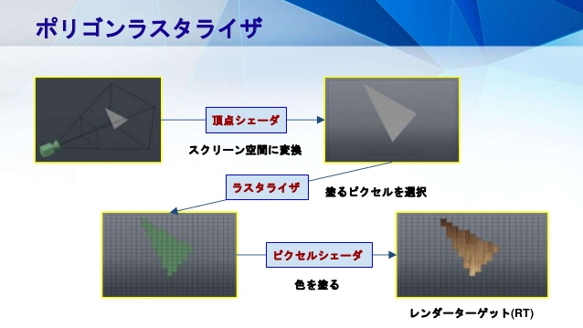

Slide 12
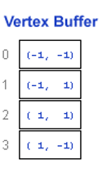
頂点バッファ
頂点データをGPUで扱うための格納用バッファ
ID3D11Buffer
GPUに渡された頂点データは頂点シェーダーで 頂点を加工するために使う。 →頂点位置をNDC座標に変換したり、ライティング計算したりする。

Slide 13
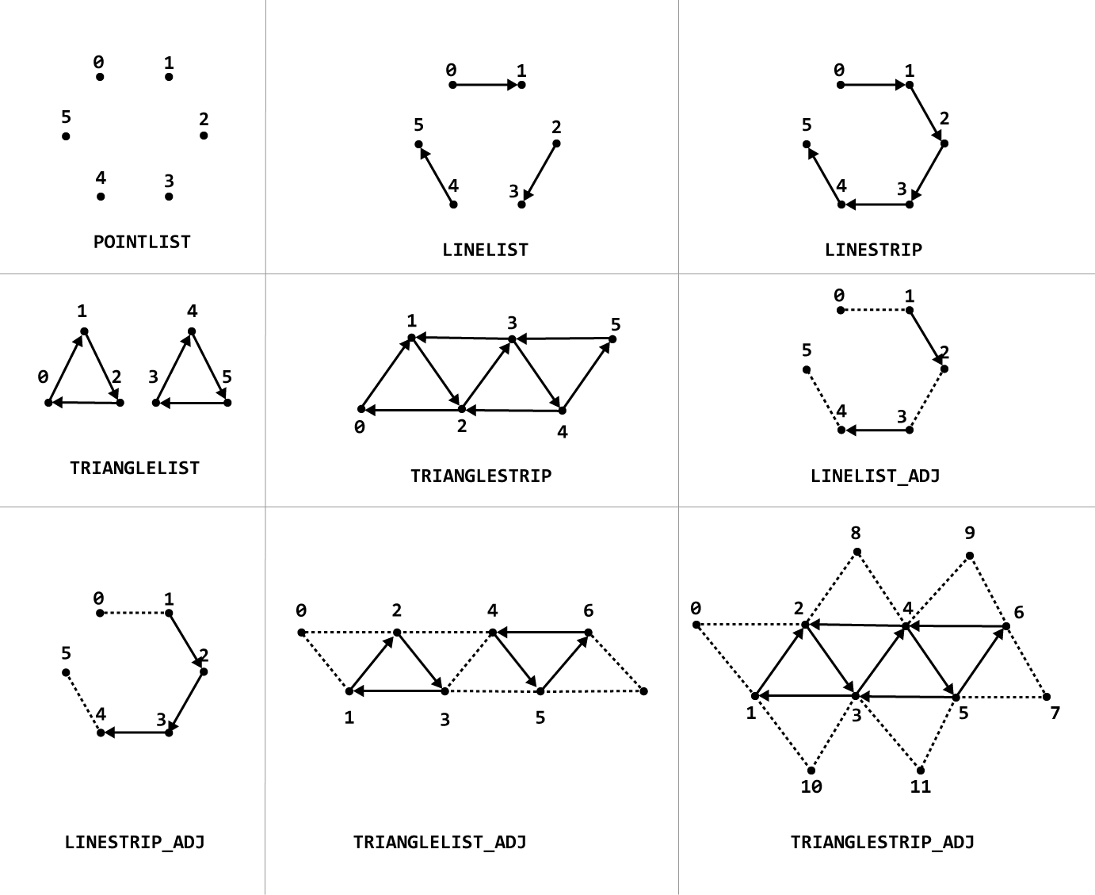
プリミティブトポロジー

Slide 14
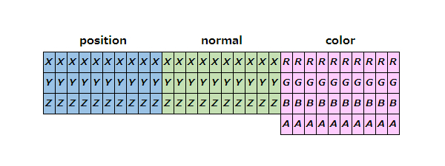
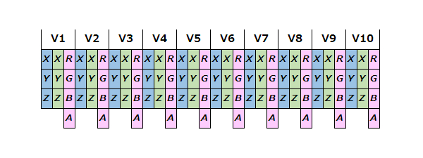
入力レイアウト
頂点バッファだけではどういう構造なのか、GPUは分からない
１頂点に内包するデータを定義する。
ID3D11InputLayout
内包するデータ
座標(POSITION)
色(COLOR)
etc..
GPUが送られてきた頂点データの 内容を理解するためのもの。
頂点バッファ
0,0,1,1
1,-1,0
0,1,0,1
-1,-1,0
1,0,0,1
1,1,0
1,1,1,1
-1,1,0
Ｇ
Ｐ
Ｕ
入力
レイアウト
座標
色
入力レイアウトを渡して１頂点の構造を教える事で

Slide 15
入力レイアウト
頂点バッファがどういう構造なのか分かりました。
１頂点に内包するデータを定義する。
ID3D11InputLayout
内包するデータ
座標(POSITION)
色(COLOR)
etc..
GPUが送られてきた頂点データの 内容を理解するためのもの。
頂点バッファ
座標
0,0,1,1
1,-1,0
0,1,0,1
-1,-1,0
1,0,0,1
1,1,0
1,1,1,1
-1,1,0
色
座標
色
Ｇ
Ｐ
Ｕ
座標
0,0,1,1
1,-1,0
0,1,0,1
-1,-1,0
1,0,0,1
1,1,0
1,1,1,1
-1,1,0
色
頂点バッファ
座標
色
入力
レイアウト
座標
色

Slide 16
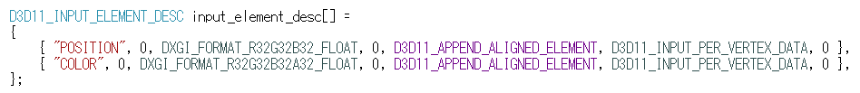
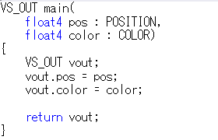
入力レイアウト
CPU
GPU

Slide 17
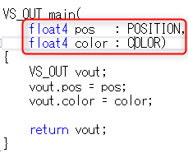
入力レイアウト
頂点バッファに格納する頂点データの構造を 頂点シェーダーで使えるようにする。

Slide 18
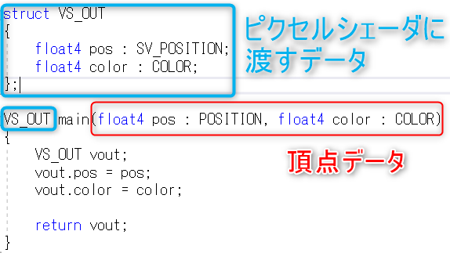
頂点シェーダー
HLSLというシェーダー言語でプログラムを書き、 GPUで頂点データを加工する。
頂点座標のNDC座標変換や ライティング計算などを行う。
計算結果を ピクセルシェーダーに渡す。

Slide 19
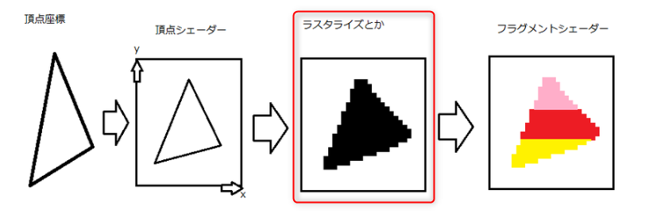
ラスタライズ
ピクセルシェーダーに行く前にポリゴンのピクセル化する方法を 設定します。→ ID3D11RasterizerState
ポリゴン面を塗りつぶす、ポリゴン枠だけ塗りつぶす、 裏面は表示しない、両面表示するなど。

Slide 20
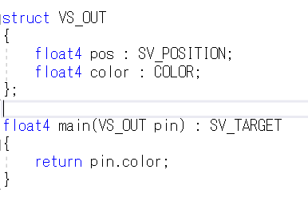
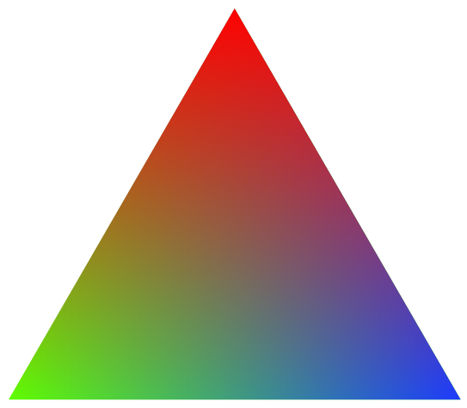
ピクセルシェーダー
頂点シェーダーから送られてきたデータを元にピクセルに表示する色を決定する。 ※ここでは頂点の色をそのまま画面に表示していが、テクスチャの色 を取り出して加工したりもする。

Slide 21
実習内容
頂点バッファを作成し、スプライト頂点データを格納する。
シェーダープログラム(HLSL)を書き、シェーダーを作成する。
スプライトを描画し、画面に表示する。

